Slide 1
LLM 기반 AI 에이전트 기초와 실습
배진용
Notes:
https://g.co/gemini/share/8aba977372c4
머신러닝, 인공신경망, 딥러닝, 그리고 오픈AI: 완벽한 가이드
1. 머신러닝
머신러닝이란 무엇인가?
정의, 역사, 주요 개념
감독 학습, 비감독 학습, 강화 학습
주요 머신러닝 알고리즘 (선형 회귀, 로지스틱 회귀, 결정 트리, SVM, KNN 등)
머신러닝 적용 분야
이미지 인식, 자연어 처리, 음성 인식, 추천 시스템, 의료 진단, 금융 예측 등
머신러닝 시작하기
필요한 도구 및 프로그래밍 언어 (Python, R 등)
주요 머신러닝 라이브러리 (scikit-learn, TensorFlow, PyTorch 등)
실습 예제 및 데이터 세트
2. 인공신경망
인공신경망의 작동 방식
인간의 뇌 구조와 인공신경망의 비교
뉴런, 시냅스, 가중치, 활성화 함수
다양한 인공신경망 구조 (퍼셉트론, MLP, CNN, RNN 등)
딥러닝
딥러닝의 정의, 역사, 주요 개념
딥러닝 모델 학습 과정 (오버피팅, 언더피팅, 정규화)
딥러닝 모델 평가 방법
딥러닝 적용 분야
이미지 인식, 자연어 처리, 음성 인식, 기계 번역, 의료 영상 분석, 게임 개발 등
3. 오픈AI
오픈AI 소개
설립 배경, 목표, 주요 활동
오픈AI 팀 구성원 및 핵심 인물
오픈AI 연구 분야 및 주요 성과
오픈AI의 주요 프로젝트
GPT-3, DALL-E 2, ChatGPT, Codex 등
각 프로젝트의 기술적 특징 및 주요 성과
오픈AI API 및 플랫폼
오픈AI의 미래 계획
인공지능 안전 및 윤리 문제
친화적인 인공지능 개발 방향
오픈AI의 장기적인 비전
4. 추가 정보 및 참고자료
추천 도서 및 온라인 강좌
머신러닝 및 인공지능 커뮤니티
인공지능 관련 뉴스 및 최신 동향
5. 이 책을 통해 얻을 수 있는 것
머신러닝, 인공신경망, 딥러닝의 기본 원리를 이해할 수 있습니다.
오픈AI의 주요 프로젝트 및 기술적 특징을 알아볼 수 있습니다.
인공지능 분야의 최신 동향과 미래 전망을 파악할 수 있습니다.
머신러닝 및 인공지능 기술을 직접 적용해 볼 수 있는 실습 예제를 경험할 수 있습니다.
본 책은 머신러닝, 인공신경망, 딥러닝, 그리고 오픈AI에 대한 완벽한 가이드를 제공합니다. 초보자부터 전문가까지, 인공지능 기술에 대한 이해를 높이고자 하는 모든 분들께 도움이 되는 책이 될 것입니다.

Slide 2
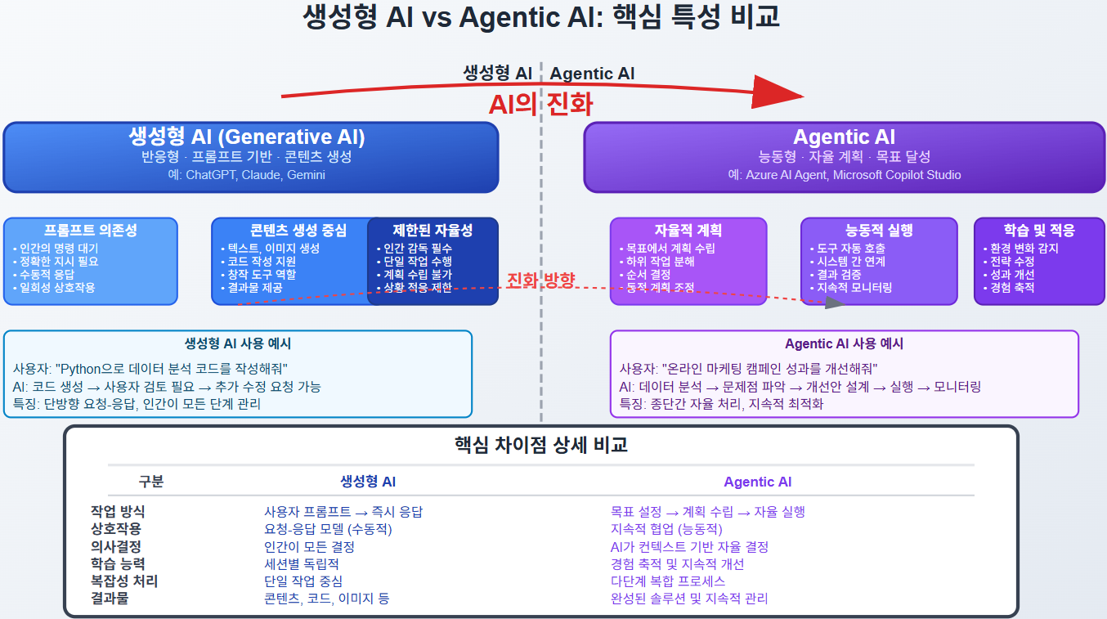
AI의 새로운 진화: Agentic AI의 핵심 특성
AI Agent
생성형 AI에서 Agentic AI로의 진화는 "AI가 무엇을 할 수 있는가?"에서 "AI가 무엇을 달성할 수 있는가?"로의 패러다임 전환을 의미합니다. 생성형 AI가 도구로서 인간의 프롬프트에 반응하여 콘텐츠를 생성하는 수동적 역할이었다면, Agentic AI는 파트너로서 목표를 설정하고 자율적으로 계획을 수립하며 능동적으로 실행하는 협업자 역할로 발전했습니다. 단순한 콘텐츠 생성에서 복잡한 문제 해결로, 일회성 상호작용에서 지속적 협업으로, 인간 중심 의사결정에서 AI 자율 판단으로의 근본적 변화를 보여줍니다.
2025년 Agentic AI 주요 동향 및 적용 분야
1. Multi-Agent 시스템 2025년 가장 핵심적인 변화는 다중 에이전트 협업 시스템의 등장입니다. 하나의 LLM이 소프트웨어 코드를 작성하고, 다른 에이전트는 보안을 보장하며, 세 번째는 스타일 규칙을 확인하고, 네 번째는 성능을 최적화하는 방식으로 각각 전문화된 역할을 담당합니다. 이러한 협업 프레임워크는 복잡한 작업을 효율적으로 분담하고 조율하여 단일 에이전트로는 불가능한 고도화된 결과물을 생산할 수 있게 합니다.
2. 오픈 에이전틱 웹 인터넷의 새로운 패러다임으로 AI 에이전트가 사용자나 조직을 대신하여 자율적으로 결정을 내리고 작업을 수행하는 개방형 웹 생태계가 구축되고 있습니다. 이는 기존의 정적 웹사이트 중심에서 동적 에이전트 중심의 상호작용으로 전환을 의미합니다.
Notes:
What is Agentic AI? Agentic AI refers to a type of artificial intelligence designed to operate with a high degree of autonomy, allowing it to make independent decisions, adapt to new situations, and pursue goals without constant human oversight. Unlike traditional AI, which typically follows predefined rules and instructions, agentic AI can interact with its environment, reason about complex tasks, and adjust its actions based on real-time data and changing conditions. This capability enables agentic AI to perform intricate tasks, solve problems creatively, and contribute to various applications where flexibility and proactive decision-making are essential.
Core Characteristics: Autonomy Agentic AI operates independently, making decisions and performing tasks without continuous human input. It can execute complex processes and solve problems on its own, adapting to new situations as needed. Decision-Making Capabilities Equipped with advanced reasoning and analytical skills, agentic AI can evaluate various factors and make informed choices based on real-time data. This allows it to address dynamic and evolving challenges effectively. Goal-Directed Behavior Agentic AI is designed to pursue specific objectives, aligning its actions towards achieving set goals. It prioritizes tasks and adjusts strategies to stay focused on fulfilling its predefined outcomes.

